Slide 1
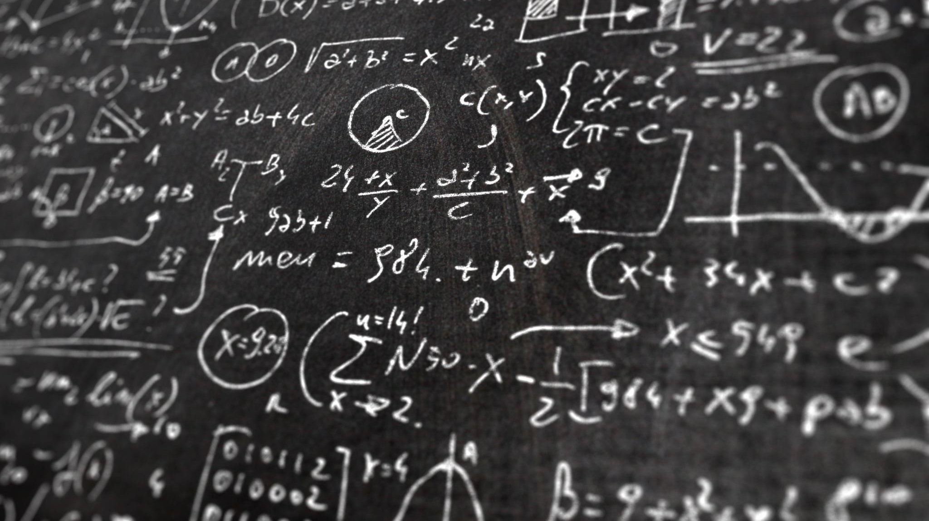
Lógica Matemática
La Lógica Matemática es una disciplina fascinante que se encarga de estudiar el razonamiento y el pensamiento riguroso. A través de la aplicación de reglas formales y simbólicas, la lógica nos permite analizar y comprender el mundo que nos rodea, desde los conceptos más básicos hasta los problemas más complejos. En este artículo, exploraremos qué es la Lógica Matemática, su importancia y sus diversas aplicaciones en la vida cotidiana y en distintas áreas del conocimiento. 🧠🌍

Slide 2
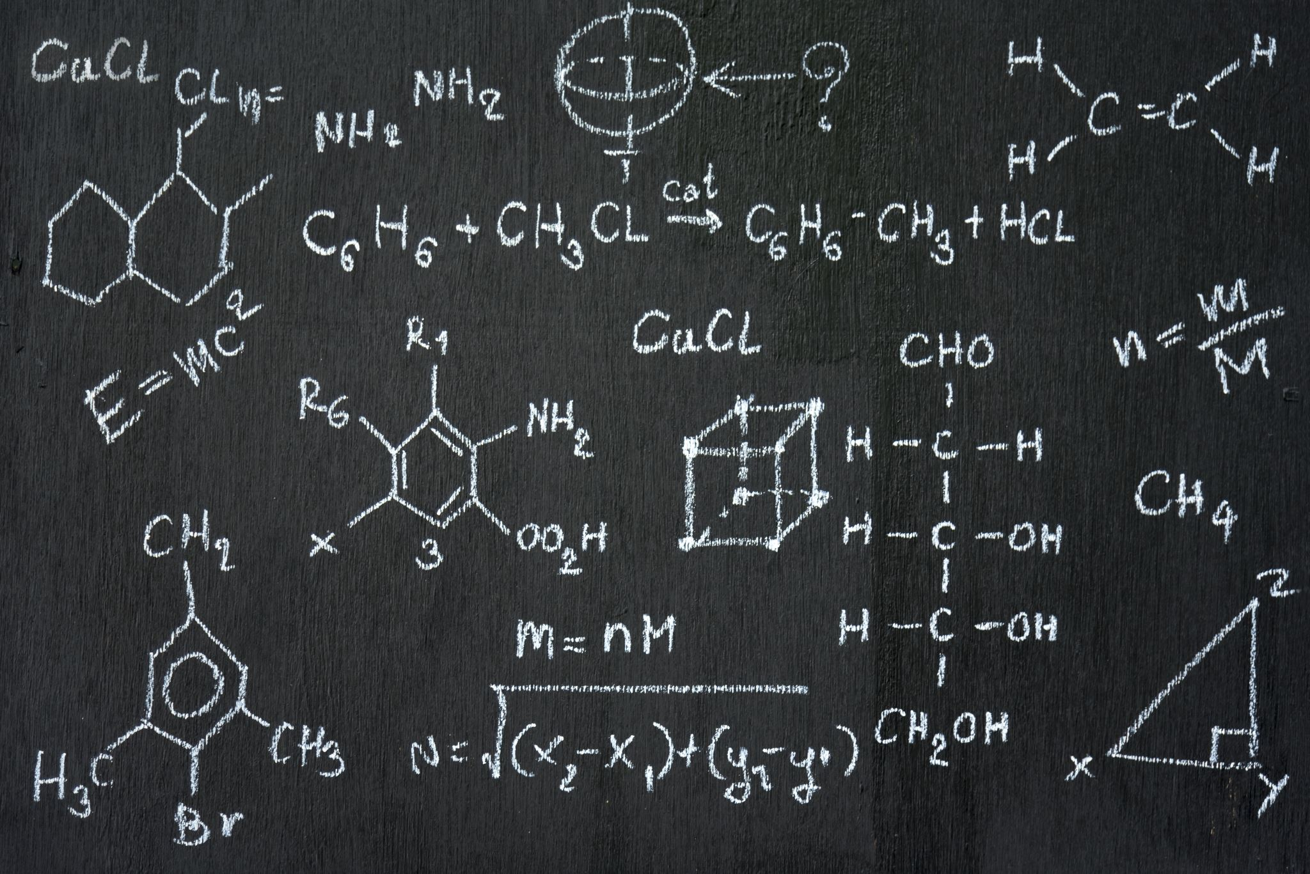
Introducción
La Lógica Matemática es una disciplina fascinante que se encarga de estudiar el razonamiento y el pensamiento riguroso.
A través de la aplicación de reglas formales y simbólicas, la lógica nos permite analizar y comprender el mundo que nos rodea, desde los conceptos más básicos hasta los problemas más complejos.

Slide 3
¿Qué es la Lógica Matemática?
La Lógica Matemática es una rama de la matemática que se dedica al estudio de los principios y métodos utilizados para distinguir el razonamiento válido del inválido.
Se basa en la utilización de símbolos y fórmulas que representan proposiciones y conectores lógicos para analizar y evaluar argumentos.
La lógica nos permite determinar si una conclusión se deriva lógicamente de las premisas dadas, estableciendo así la validez o invalidez de un razonamiento.

Slide 4
Lógica proposicional
La lógica proposicional se ocupa de las proposiciones y sus conectores lógicos, como "y", "o" y "no".
Ejemplo: Supongamos que tenemos las siguientes proposiciones:
P: "Hace sol" ☀️
Q: "Hace calor" 🔥
Utilizando la lógica proposicional, podemos construir expresiones lógicas para representar afirmaciones más complejas.

Slide 5

Ejemplos de lógica proposicional
Ejemplos de expresiones lógicas:
a) P ^ Q: "Hace sol y hace calor" ☀️🔥
b) P v Q: "Hace sol o hace calor" ☀️🌡️
c) ¬P: "No hace sol" ❌☀️
Estas expresiones nos permiten analizar y evaluar las relaciones lógicas entre las proposiciones, lo que es útil en la resolución de problemas y la toma de decisiones.

Slide 6
Lógica de predicados
La lógica de predicados amplía la lógica proposicional al introducir cuantificadores y predicados.
Ejemplo: P(x): "x es un número par" 🧮
Utilizando la lógica de predicados, podemos expresar afirmaciones más complejas y establecer relaciones lógicas entre los elementos de un conjunto.

Slide 7
Ejemplos de lógica de predicados
Ejemplos de afirmaciones:
a) ∀x P(x): "Todos los números son pares" ✅🔢
b) ∃x P(x): "Existe al menos un número par" ✅🔢
Estas afirmaciones nos permiten establecer relaciones lógicas más complejas y realizar inferencias más precisas.

Slide 8
Importancia de la Lógica Matemática
La Lógica Matemática es fundamental en nuestra vida cotidiana y en diversas áreas del conocimiento.
Destacaremos su importancia en tres aspectos clave.

Slide 9
Razonamiento crítico y solución de problemas
La lógica nos ayuda a desarrollar habilidades de razonamiento crítico y analítico.
Nos permite evaluar argumentos y tomar decisiones informadas basadas en evidencia.
Además, nos proporciona herramientas para resolver problemas de manera estructurada y eficiente.

Slide 10
Fundamentos de las matemáticas
La Lógica Matemática es la base sobre la cual se construyen las matemáticas.
Nos permite establecer definiciones precisas, demostrar teoremas y establecer relaciones entre conceptos matemáticos.
Gracias a la lógica, podemos garantizar la coherencia y consistencia en esta disciplina.

Slide 11
Filosofía y argumentación
La lógica es esencial en la filosofía y el análisis de argumentos.
Nos permite evaluar la validez de las premisas y las conclusiones, identificar falacias y refutar argumentos defectuosos.
La lógica nos ayuda a ser críticos y reflexivos, fortaleciendo nuestra capacidad para expresar y defender nuestras ideas de manera clara y estructurada.

Slide 12
Aplicaciones de la Lógica Matemática
La Lógica Matemática tiene aplicaciones en una amplia variedad de campos.
Algunos ejemplos son:

Slide 13
Aplicaciones en circuitos electrónicos
En la electrónica, la lógica booleana es esencial para el diseño y análisis de circuitos digitales.
Los sistemas electrónicos modernos utilizan lógica matemática para realizar operaciones lógicas y aritméticas de manera eficiente

Slide 14
Aplicaciones en inteligencia artificial
La lógica matemática proporciona las bases para los sistemas de razonamiento automatizado en inteligencia artificial.
Se utilizan algoritmos lógicos para modelar el conocimiento y la inferencia en los sistemas expertos.

Slide 15
Aplicaciones en programación de computadoras
La programación se basa en la lógica para construir algoritmos y resolver problemas de manera estructurada.
La lógica matemática nos permite escribir instrucciones precisas que guían el comportamiento de los programas informáticos

Slide 16
Aplicaciones en derecho y argumentación jurídica
En el campo del derecho, la lógica matemática se utiliza para analizar y evaluar argumentos legales.
Permite determinar la validez de un argumento y se utiliza en la interpretación y aplicación de leyes y normas legales.

Slide 17
Conclusión
La Lógica Matemática es una disciplina fundamental que nos ayuda a desarrollar habilidades de razonamiento crítico, analítico y deductivo.
Su aplicación abarca diversos campos, desde la electrónica y la informática hasta la filosofía y la inteligencia artificial.
Mediante el uso de reglas formales y simbólicas, la lógica nos permite comprender y evaluar el mundo que nos rodea de manera rigurosa y estructurada.
Al dominar la lógica matemática, adquirimos una herramienta poderosa para enfrentar los desafíos intelectuales y tomar decisiones informadas en nuestra vida diaria.

